Slide 1
Veszélyek a digitális világba,
Tanai Baláz

Slide 2

Veszélyek?
Vírusok
Kémprogramok
Adathalászat
Csalások
Az informatikai eszközök a modern bűnözők, és bűnözések egyik potenciális veszélyforrásai. A „digitális” tér mindenki számára hozzáférhető, megfelelő felkészülés nélkül komoly veszélyforrás.

Slide 3
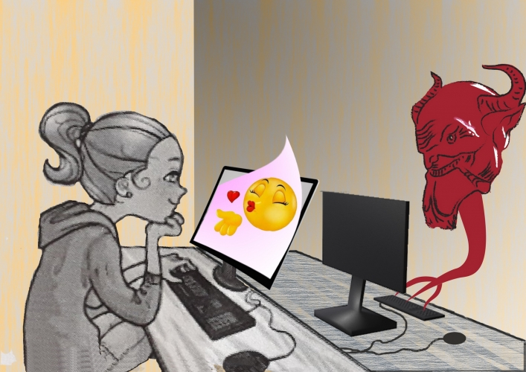

Slide 4
Internet? Mire is jó?
Bárki számára hozzáférhető
A modern élet szerves, nélkülözhetetlen része
Elsődleges információ szerzéssé vált (felváltotta a régi lexikális tudást)
Ügyintézés szabadon (e-napló, ügyfélkapu)
Kapcsolattartás
…
Mivel bárki hozzáfér, így a rosszindulatú emberek is
Így a tájékozatlanság veszélyforrássá válik

Slide 5
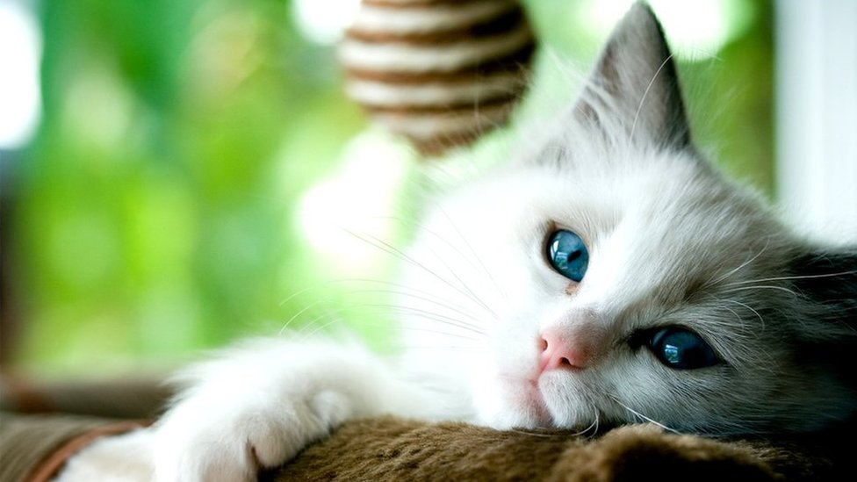

Slide 6

Alapok
A számítógépen programok futnak.
Az információ eléréshez programok szükségesek
Az információ amit elszeretnénk érni távoli számítógépeken van.
Amit emberek működtetnek, emberek irányítanak.
PÉNZORIENTÁLT MŰKÖDÉS

Slide 7

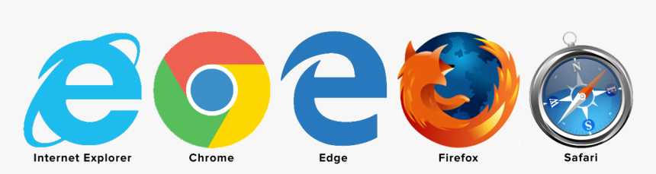
Internet programok Böngészők
Google Chrome
Mozilla Firefox
Opera
Edge
Internet explorer(nem szabad, NO, TILOS, arra jó hogy más böngészőt letöltsünk vele maximum!)

Slide 8
Levelezéshez - regisztrációkhoz
Fontos a biztonságos jelszó
Személyi igazolvány szám + születési dátum
Első gyerek / unoka beceneve
BÁRMI lehet csak ne (típusjelszavak):
1234
1111
Jelszó
próba
teszt
Felhasználónév
Aaaa
2222 …

Slide 9

Csalás, megtévesztés formák E-mail
Csaló e-mailek
Helló Ön örökölt 7 millió eurót …
Budapest bank, kritikus biztonsági riasztás
Helló kedves barátom megtaláltam az e-mail címed
Kedves „Balázs” elvesztek az Ön adatai kattintson ide és adja meg hogy átadhassuk az „ájfont”
Ügyfél Kedves! Ön nyertese hihetetlen pénz ami adni Önnek azonnal, nyerni 7 millió euró tőlünk! Kap ajándékot kattintson ide
Best regards: Tom

Slide 10
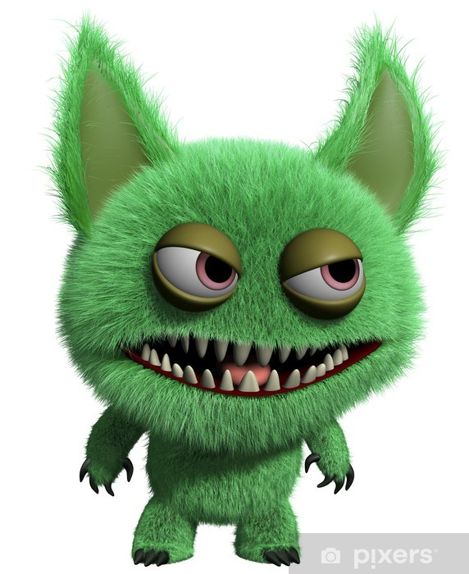
Hogyan ismerhető fel? Gyanús e-mailek …
Bizalmunkba szeretne férkőzni
Pénzt akar vagy közvetlen adat megadást egy helyre kattintva
Pénzt ígér, vagy nyereményt
Hamis, nem megegyező a feladó e-mail címe és a tárgyban szereplő feladó

Slide 11
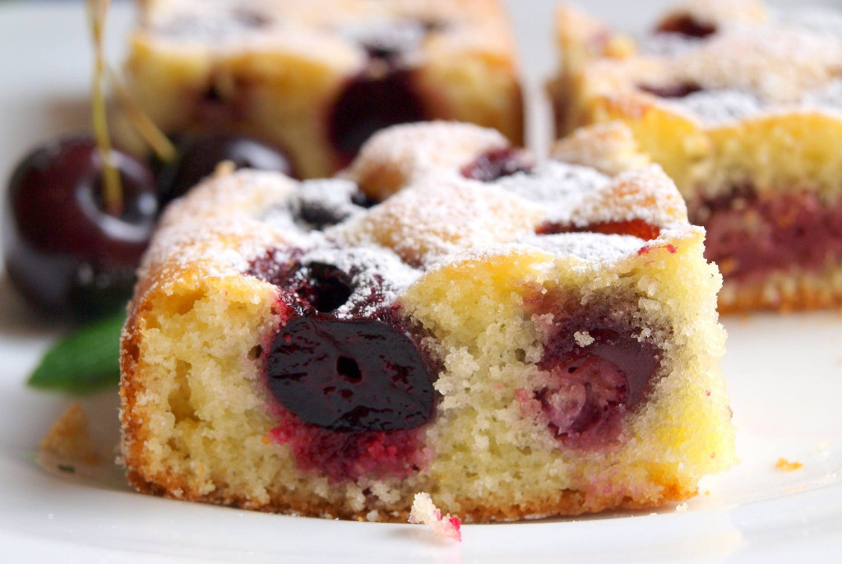
A süti veszélyei (kevert sütemény) Információ tárolás, nem sokkalta nagyobb veszélyforrást mint gondolnánk. A cukorszintre veszélyesebb…

Slide 12
Közösségi média
A facebook nem egyenlő az internettel
Sok a csaló, hamis személyiséget használó egyén
Nem ad privát szférát!
Vigyázat trollok!
Privát üzenetben terjedő vírusok …
Katonának, hivatalos személynek, külföldön ragadt férfinek/nőnek adja ki magát valaki.

Slide 13
Jó tanácsok
Ne adjuk ki bankkártya adataink
Használjunk inkognitó módot
Soha ne utaljunk pénzt!
Ne rendeljünk gyanúsan olcsó dolgokat
Lehetőség szerint használjunk vírusirtót (telepítessük valakivel)
Telefonon soha ne nézzünk felnőtt tartalmú oldalakat.

Slide 14

Köszönöm a figyelmet!

